Slide 1
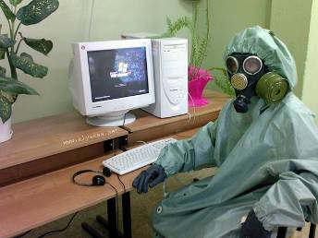
Теперь не страшно!
Фотография сайта www.klyaksa.net
Влияние компьютера
на здоровье школьника
Проектная работа по теме:
Даутов Ринат, ученик 8 «в» класса
Девиз : «Ваше здоровье в Ваших руках»

Slide 2

Целью моей работы является демонстрация пагубного влияния компьютера и компьютерных сетей на здоровье школьника, раскрытие причин возникновения «компьютерных» заболеваний, изучение правил и норм работы на компьютере, а также исследование соблюдения школьниками данных правил и норм.

Slide 3
Задачи:
Изучить литературу по данной проблеме.
Выделить и описать виды вредных факторов.
Проанализировать влияние компьютера на здоровье учащихся.
Вывести и сформулировать советы для учителей, родителей и детей при работе с компьютером.

Slide 4
Основные вредные факторы, влияющие на состояние здоровья людей, работающих за компьютером
сидячее положение в течение длительного времени;
воздействие электромагнитного излучения монитора;
утомление глаз, нагрузка на зрение;
перегрузка суставов кистей рук;
стресс при потере информации;
пыль и грязь;
влияние компьютера на психику;
другие

Slide 5
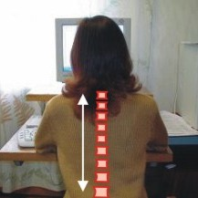
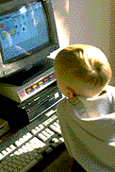
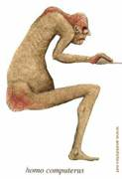
Сидячее положение в течение длительного времени
За компьютером человек сидит в расслабленной позе, однако она является для организма вынужденной и неприятной: напряжены шея, мышцы головы, руки и плечи, отсюда остеохондроз, а у детей - сколиоз.
У тех, кто много сидит, между сиденьем стула и телом образуется тепловой компресс, что ведет к застою крови в тазовых органах, как следствие - простатит и геморрой. Кроме того, малоподвижный образ жизни часто приводит к ожирению.
Вот так следует сидеть за компьютером

Slide 6
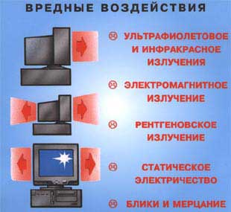
Воздействие электромагнитного излучения монитора
Монитор является сильным источником электромагнитного излучения, особенно его боковые и задние стенки, т.к. они не имеют специального защитного покрытия, которое есть у лицевой части экрана.
Электромагнитное поле, которое деионизирует окружающую среду, а при нагревании платы и корпус монитора испускают в воздух вредные вещества. Всё это делает воздух очень сухим, слабо ионизированным, со специфическим запахом и в общем "тяжёлым" для дыхания.
Такой воздух может привести к заболеваниям аллергического характера, болезням органов дыхания и другим расстройствам.

Slide 7

Утомление глаз, нагрузка на зрение
Все пользователи, проводящие за компьютером 4 и более часов в сутки, систематически испытывают:
- боль в глазах,
- быстрое утомление,
- затуманивание зрения,
- трудности при переносе взгляда с ближних предметов на дальние и наоборот,
- кажущееся изменение окраски предметов,
- двоение,
- неприятные ощущения в области глаз,
- чувство жжения, "песка",
- покраснении век.

Slide 8
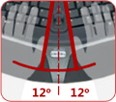
Перегрузка суставов кистей рук
Нервные окончания подушечек пальцев как бы разбиваются от постоянных ударов по клавишам, возникают онемение, слабость, в подушечках бегают мурашки.
Это может привести к повреждению суставного и связочного аппарата кисти, а в дальнейшем заболевания кисти могут стать хроническими.

Slide 9

Стресс при потере информации
Не все пользователи регулярно делают копии своей информации.
А вирусы не дремлют, и винчестеры лучших фирм ломаются, и самый опытный программист может иногда нажать не ту кнопку...
В результате такого стресса случались и инфаркты.
Берегите нервы – они вам еще пригодятся

Slide 10
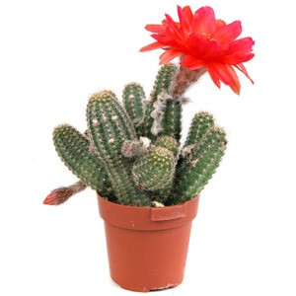
Пыль и грязь
Пыли и грязи в компьютере и вокруг него со временем скапливается немало, причем убрать их зачастую бывает весьма сложно.
Все это может спровоцировать самые разные заболевания - от аллергии до "болезней грязных рук".

Slide 11
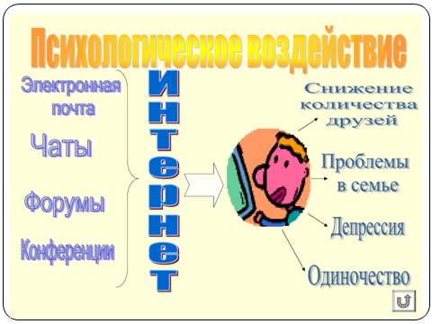

Влияние компьютера на психику
В мировой практике известны нехимические формы зависимости: гемблинг (зависимость, возникшая в результате активного пользования компьютерными играми), интернет-зависимость.
Зависимым можно считать человека, который в своих виртуальных путешествиях забывает о времени, ест перед монитором, а на обращение к нему практически не реагирует. Заболевший испытывает непреодолимое желание как можно дольше находиться в виртуальной реальности, забывая обо всем.
Сетемана легко узнать по воспаленным покрасневшим глазам, высокой степени нервного и физического истощения и слезоточивому зеванию.

Slide 12
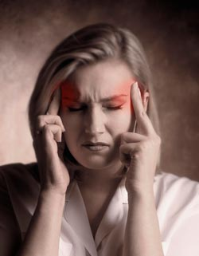
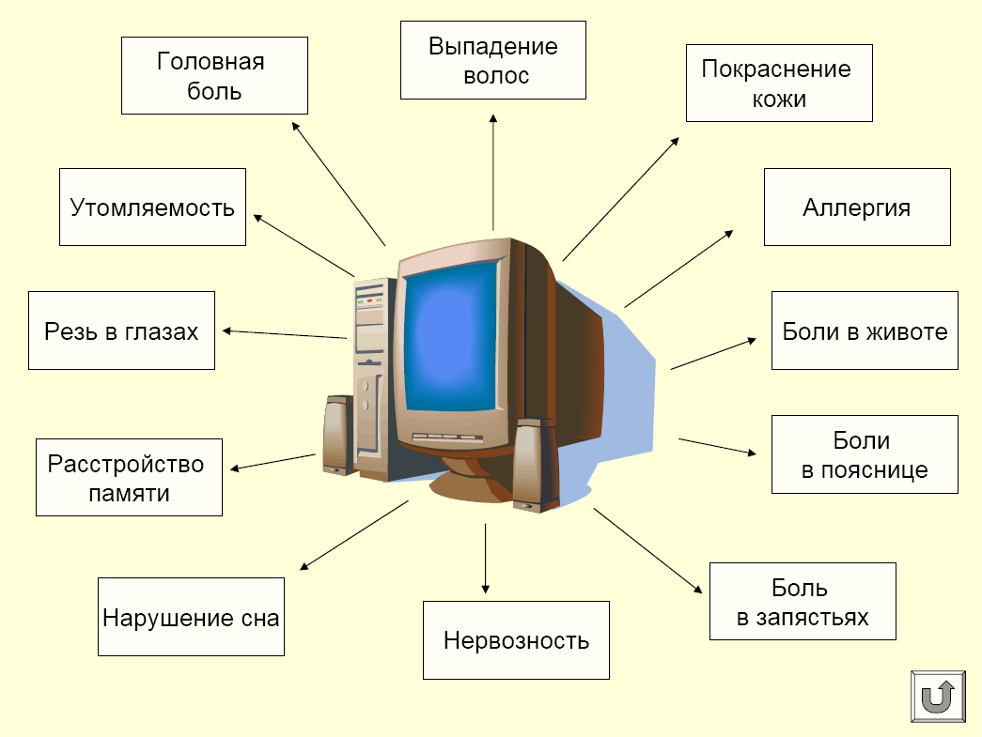
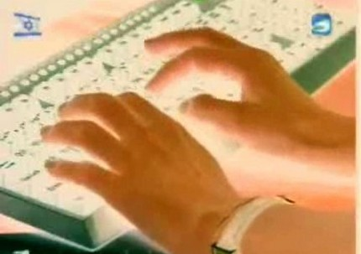
Результаты
вредного воздействия компьютера

Slide 13
Материалы и методы исследования:
Обработка литературных источников.
Анкетирование учащихся.
Наблюдение за нормами СанПиНа.
Статистическая обработка результатов.

Slide 14
Влияние компьютера на здоровье

Slide 15
Допустимое время работы за компьютером

Slide 16
Ежедневное время работы на компьютере

Slide 17
Усталость глаз

Slide 18

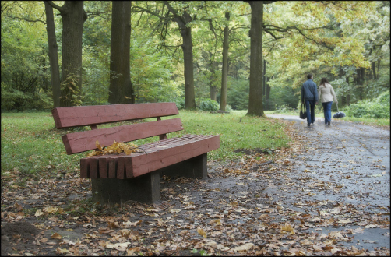
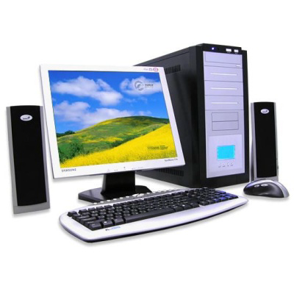
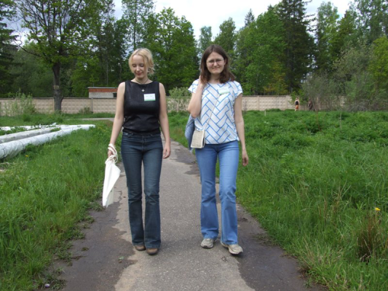
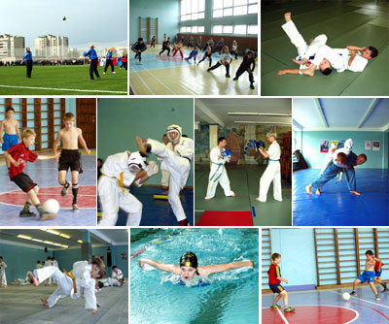
Компьютер или …
П
Р
О
Г
У
Л
К
А
С
П
О книга
Р
Т
друзья
Компьютер или …

Slide 19
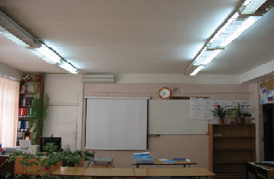
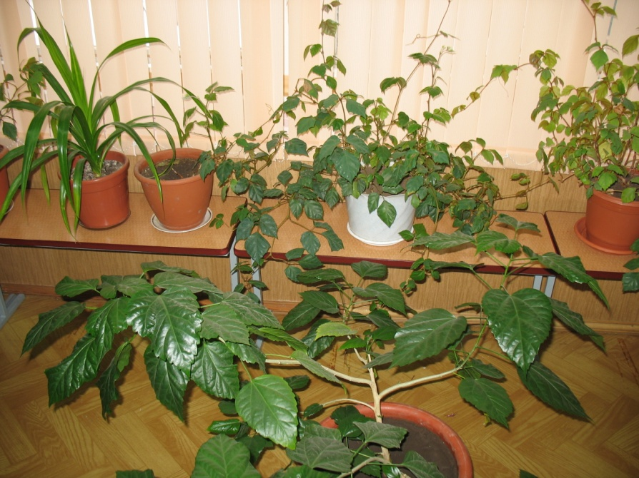

Slide 20
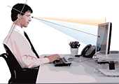
Рекомендации при работе за компьютером

Slide 21
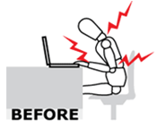
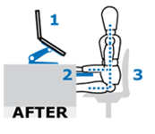
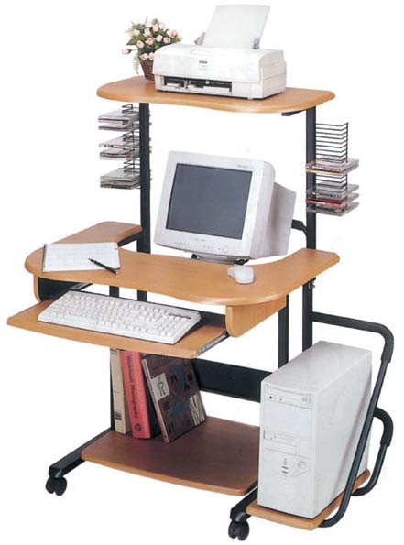
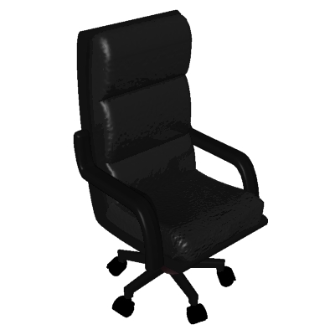
Сидячее положение в течение длительного времени
Рабочее место с компьютером оборудуют стулом, основные размеры которого должны соответствовать росту ученика в обуви.
Стул должен быть обязательно со спинкой.
При наличии высокого стола и стула, несоответствующего росту ученика, следует использовать регулируемую по высоте подставку для ног.
Рост ребенка, в см | Высота поверхности стола над полом, мм | Высота сидения стула над полом, мм
116 - 130 | 520 | 300
131 - 145 | 580 | 340
146 - 160 | 640 | 380
161-175 | 700 | 420
Выше 175 | 760 | 460

Slide 22
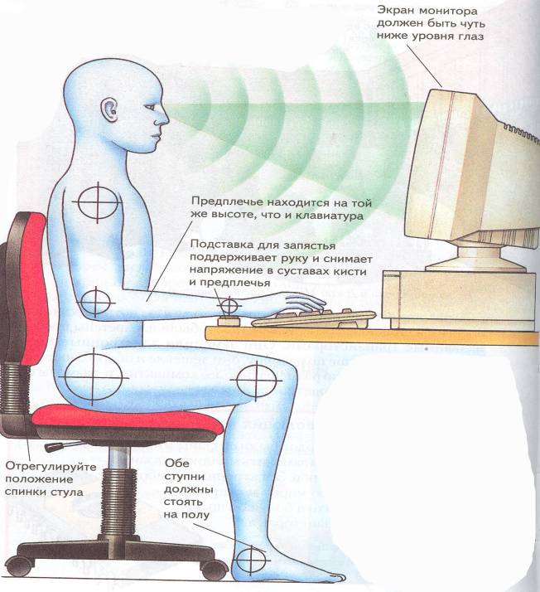
Перед работой обратите внимание на то,
как ты должен сидеть
за компьютером!

Slide 23
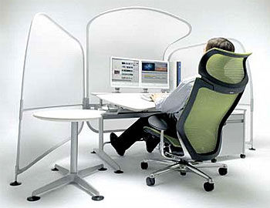
Идеальное компьютерное рабочее место

Slide 24
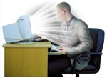
Защитные меры от воздействия электромагнитного излучения монитора:
регулярные прогулки на свежем воздухе,
проветривание помещения,
занятия спортом,
соблюдение элементарных правил работы,
работа с хорошей техникой, которая удовлетворяет всем стандартам безопасности и санитарным нормам.
установка монитора задней стенкой к стене;
исключение пыли в помещении;
умывание холодной водой после работы;
установить ионизатоp.

Slide 25
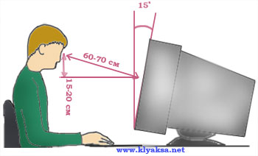

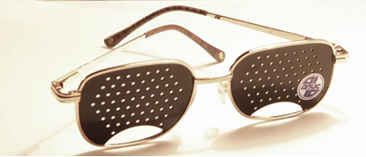
Рекомендации снижения утомляемости глаз:
Семнадцатидюймовые мониторы дают крупное и отчетливое изображение. При постоянной работе на таком мониторе глаза устают значительно меньше.
Шрифт на экране должен быть темным, а фон светлым. Зеленые и оранжевые цвета «плывут» и редко дают отчетливое изображение.
Мелкий шрифт вреден для глаз. Задайте масштаб изображения 120 - 150%.
Через каждые 15 - 20 минут работы за компьютером следует делать перерыв. Во время этих перерывов не стоит читать или смотреть телевизор.
Учащимся, имеющим очки для постоянного ношения, - необходимо работать в очках;
Естественный свет должен падать сбоку (слева).
Ограничение времени игры в игры и работы в Интернете;
Поощрение мультимедиа со звуком.

Slide 26
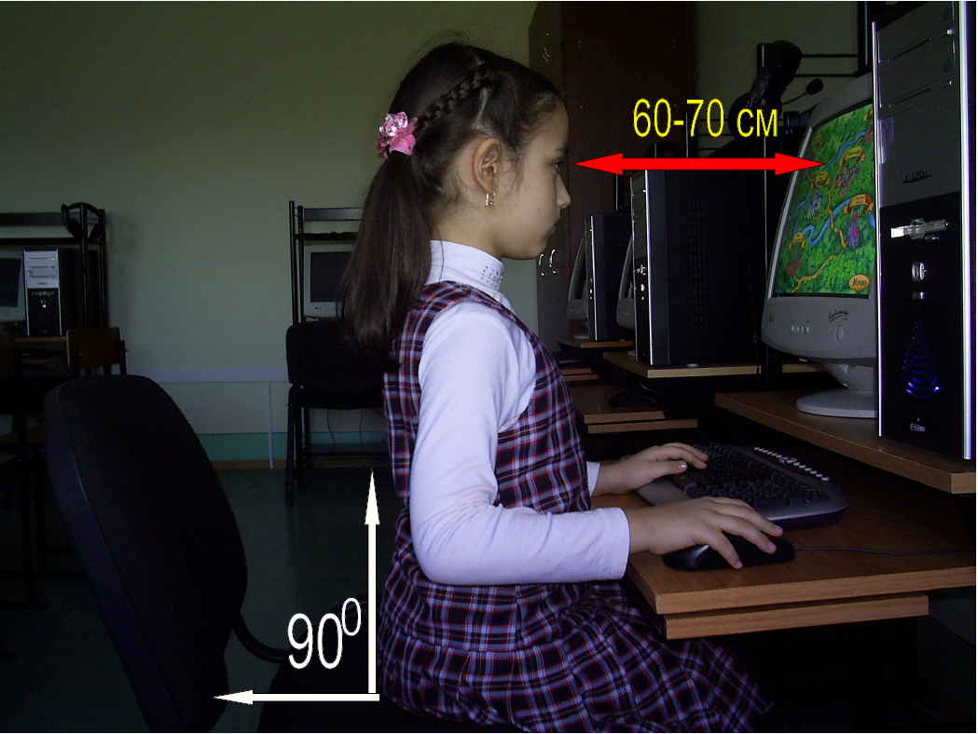
Экран видеомонитора должен находиться от глаз пользователя на расстоянии 600-700 мм, но не ближе 500 мм.
Линия взора должна быть перпендикулярна центру экрана.

Slide 27
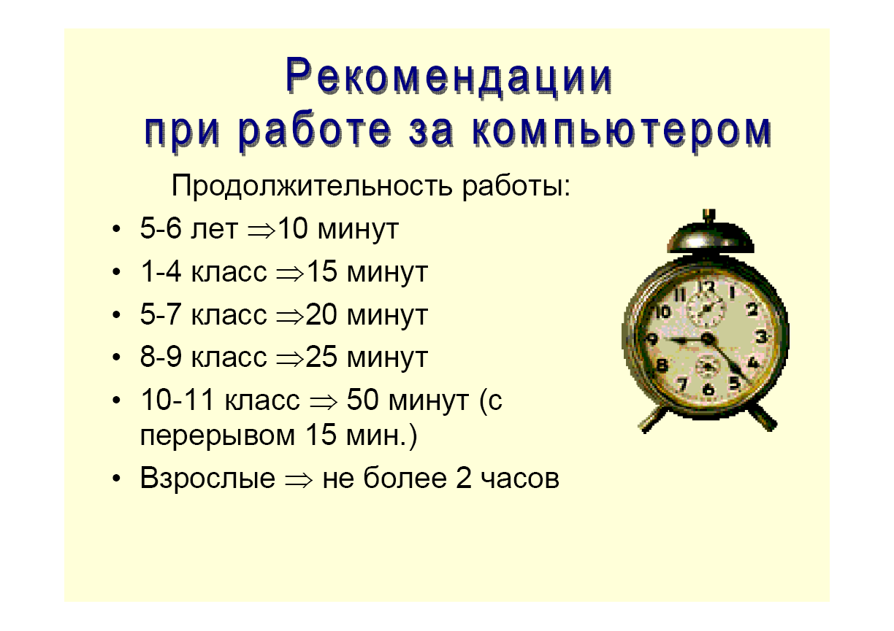

Slide 28



Упражнения для глаз
На счет 1-4 закрыть глаза, не напрягая глазные мышцы, на счет 1-6 широко раскрыть глаза и посмотреть вдаль. Повторить 4-5 раз.
Не поворачивая головы, медленно делать круговые движения глазами вверх-вправо-вниз-влево и в обратную сторону: вверх-влево-вниз-вправо. Затем посмотреть вдаль на счет 1-6. Повторить 4-5 раз.
Не поворачивая головы, закрытыми глазами "посмотреть" направо на счет 1-4 и прямо на счет 1-6. Поднять глаза вверх на счет 1-4, опустить вниз на счет 1-4 и перевести взгляд прямо на счет 1-6. Повторить 4-5 раз.

Slide 29

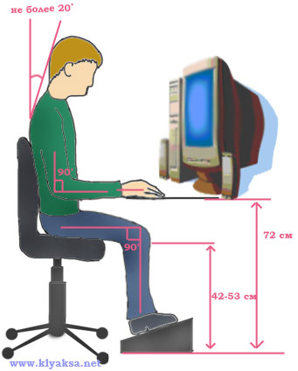
Рекомендации снижения перегрузки суставов кистей рук:
Чем лучше форма "мыши" соответствует вашей ладони, тем безопаснее и удобнее будет с ней работать. Старайтесь выбирать "мышки" с корпусом как можно более легким, но не слишком маленькие.
Запястьями можно касаться стола, но на них не стоит опираться или переносить хотя бы часть веса вашего тела.
Если уровень наклона вашей клавиатуры поддается регулировке, определите для себя максимально удобное положение.
Для отдыха мышц и сухожилий требуется очень мало времени (1-2 мин)

Slide 30
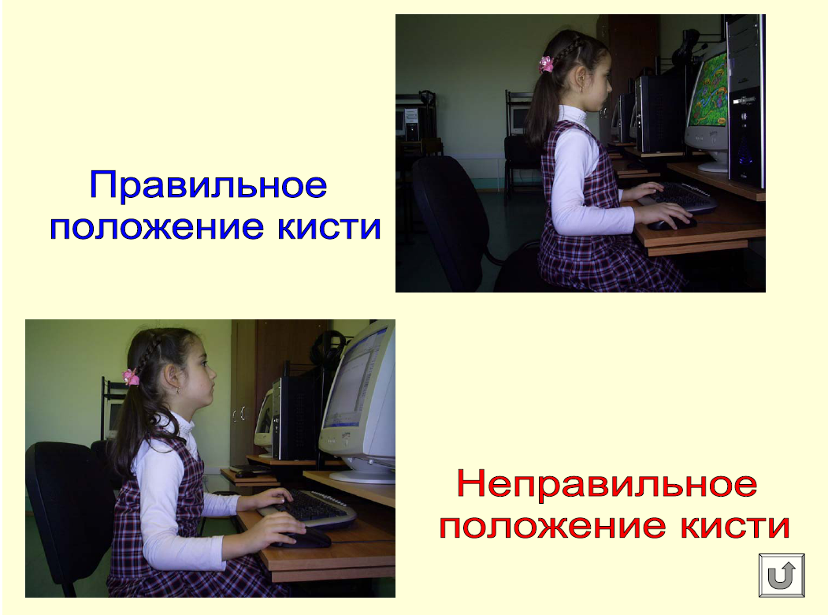

Slide 31
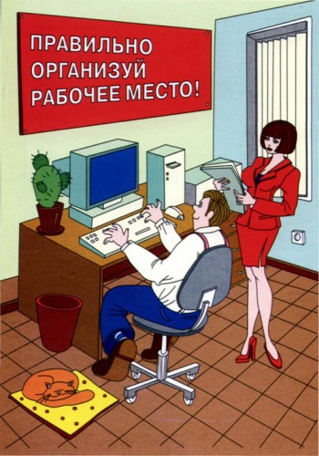
Пыль и грязь
Температура воздуха в кабинете должна быть 19...21⁰С, относительная влажность воздуха 55....62%.
В кабинете перед началом занятий и после каждого академического часа следует осуществлять сквозное проветривание.
В кабинете ежедневно должна проводиться влажная уборка.
В кабинете не допускается меловая классная доска.
Следует увеличить влажность в помещении: разместить цветы, аквариум в радиусе 1,5 м от компьютера.
До и после работы на компьютере следует протирать экран слегка увлажненной чистой тряпкой или губкой.

Slide 32

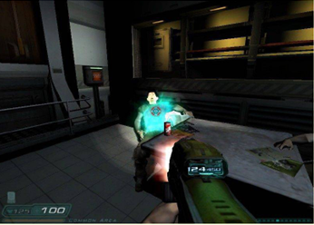
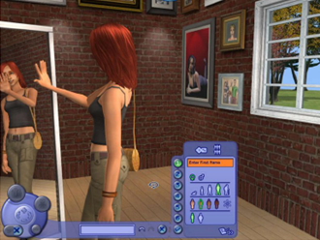
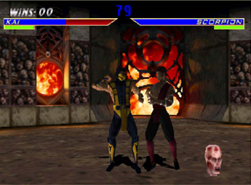
Рекомендации по снижению психологического воздействия:
В работе следует делать перерывы. На уроке за этим следит учитель, дома на компьютере следует поставить таймер. Каждые 30 минут - перерыв на 15 минут, для взрослого - 10 минут. Во время перерыва необходимо делать упражнения для зрения и на расслабление, описанные в самом конце рекомендаций.
Следует внимательно следить за содержательной стороной игр, в которые играет ребенок, за тем, что он программирует, и какие сайты он посещает. Хотя в общественном сознании укоренилась мысль о том, что самое вредное в компьютере - это излучения, на самом деле воздействие на психику ребенка может оказаться намного серьезнее.

Slide 33

A | B | C
Витамин А (ретинол) оказывает влияние на состояние слизистых оболочек глаза, участвует в образовании светочувствительного вещества сетчатки. Дефицит витамина А вызывает сужение поля зрения и нарушение способности различать цвета. Витамин А содержится: в продуктах животного происхождения: в печени, яйцах, молоке, сливочном масле, сырах, печени морских рыб; в овощах, фруктах и ягодах оранжевого и зеленого цвета: моркови, абрикосах, облепихе, салате, капусте, зеленом горошке. Суточная потребность 1,5 мг. | Витамин В2 (рибофлавин) также оказывает значительное влияние на органы зрения: участвует в поддержании нормальной функции глаза и синтезе гемоглобина очень важного в кроветворении, повышает остроту зрения, способность различать цвета. При дефиците витамина В2 и длительных нагрузках на органы зрения нарушается сумрачное зрение (куриная слепота), возникает зрительная усталость, конъюнктивит, проявляющийся выраженным покраснением склер, светобоязнью, слезотечением. Витамина В2 особенно много в дрожжах, орехах, отрубях, различных крупах, овсяных хлопьях, бобах, мясе. Суточная потребность 2,5 мг. | Витамин С (аскорбиновая кислота) участвует в окислительно- восстановительных процессах, углеводном обмене, восстановлении тканей и образовании гормонов, обменных процессах организма, положительно влияет на стенки сосудов, их проницаемость, в том числе сосудов глаза. Дефицит витамина С в организме ослабляет его, делает чувствительным к неблагоприятным факторам среды. Особенно много витамина С находится в черной смородине, шиповнике, петрушке. В профилактических целях применяется для восстановления организма при тяжелом умственном напряжении и длительном труде. Суточная потребность 70 – 100 мг.

Slide 34
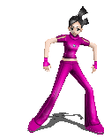
чтобы компьютер не превратился во врага,
Отдыхайте!
Расслабляйтесь!
Двигайтесь!

